Slide 1
Introducción a flutter

Slide 2
¿Qué es flutter?

Slide 3

Flutter
Flutter es un marco de aplicaciones móviles de código abierto desarrollado por Google.
Está diseñado para permitir a los desarrolladores crear aplicaciones de alta calidad para iOS, Android y la Web usando un único código base.
Flutter se basa en el lenguaje de programación Dart, un lenguaje optimizado para aplicaciones rápidas en cualquier plataforma.

Slide 4
Caracteristicas
Desarrollo Rápido
Bastan sólo unos segundos para darle vida a una aplicación con Flutter. El Hot Reload permite usar un completo set de widgets personalizables para crear interfaces nativas de forma veloz y eficiente, así como corregir bugs más rápido. Asimismo, los tiempos de recarga te llevarán menos de un segundo, sin perder el estado, en emuladores, simuladores, y dispositivos para iOS y Android.
UI expresiva y flexible
Flutter te permite diseñar rápidamente funcionalidades con el foco en la experiencia de usuario nativa. “La arquitectura en capas permite una completa personalización, que resulta en un renderizado increíblemente rápido y diseños expresivos y flexibles”, explican en el sitio web.
En el catálogo de widgets podrás encontrar elementos visuales, estructurales, de plataforma, e interactivos.
Rendimiento nativo
Los widgets que están disponibles en Flutter ya tienen incorporadas las diferencias que pueden resultar críticas entre distintas plataformas, como el scrolling, la navegación o los iconos y fuentes. Esto permite brindar un rendimiento nativo, ya sea en iOS o Android.

Slide 5

Funcionalidades
SDK (Software Development Kit): se trata de una colección de herramientas que permite desarrollar aplicaciones. Esto incluye elementos para compilar código para iOS y Android.
Framework (Biblioteca de interfaz de usuario basada en widgets): una colección de elementos de interfaz de usuario reutilizables (por ejemplo: botones, entradas de texto, controles deslizantes, etc.) que pueden personalizarse según lo que requiera el proyecto.

Slide 6
Por que usar Flutter?
Fácil de aprender y usar: es un framework moderno y sencillo. Puedes crear grandes apps, sin necesidad de tanto código. Compilación rápida y máxima productividad: Flutter permite cambiar el código y ver los resultados en tiempo real.
“Todo es un widget”: el lema de Flutter ofrece numerosas ventajas para el desarrollador.

Slide 7
Capas de Flutter

Slide 8
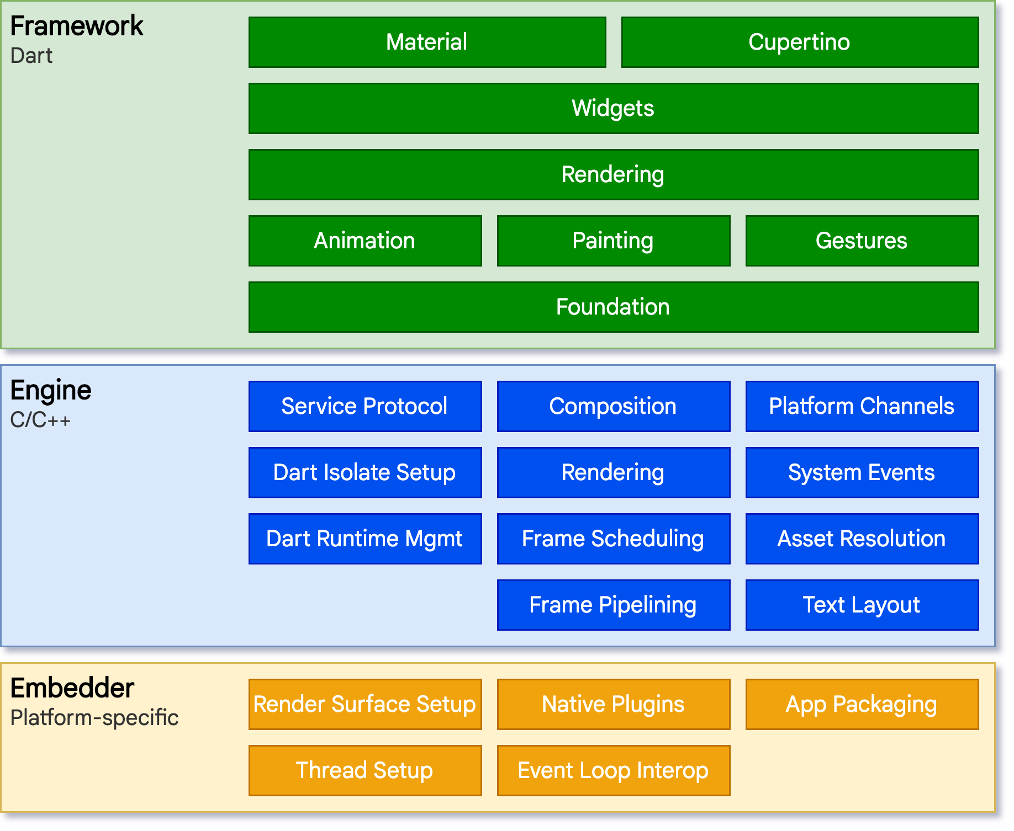
Capas de Flutter
Los desarrolladores interactúan con Flutter a través del marco Flutter , que proporciona un marco moderno escrito en el lenguaje Dart. Incluye un amplio conjunto de bibliotecas de plataforma y diseño, compuesto por una serie de capas.
El motor está escrito principalmente en C ++ y admite las primitivas necesarias para admitir todas las aplicaciones de Flutter, es responsable de rasterizar escenas compuestas siempre que sea necesario pintar un nuevo marco
Un embebedor específico de la plataforma proporciona un punto de entrada, se coordina con el sistema operativo subyacente para acceder a servicios como superficies de representación, accesibilidad y entrada

Slide 9
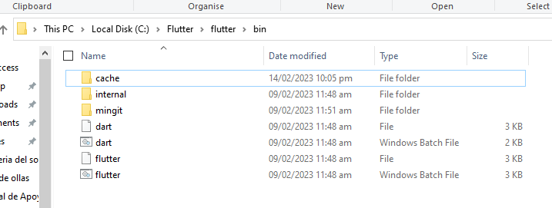
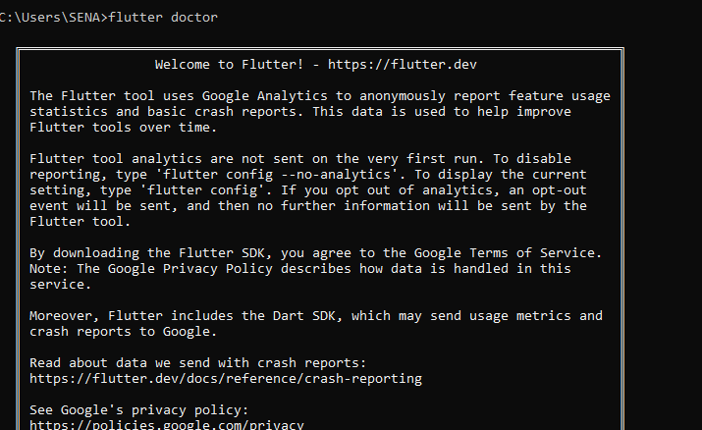
Instalacion
Descargar Flutter zip desde la pagina
Extraer el archivo zip en un sitio donde no pida permiso de administrador. Ejemplo: Disco Local C:
Copiar la ruta e ir edicion de variables de entorno.
Opciones avanzada- variables de entorno, seleccionar Path, y luego clic en edicion.
Clic en nuevo, copiar la ruta referente al paso 3.
Aplicar cambios.
Ir cmd escribir flutter doctor
Anadir la extension de Flutter y Snippets en VS Code.
Nota : tener previamente Android Studio instalado y visual studio code, en caso de tenerlo hay que proceder a la instalacion.

Slide 10
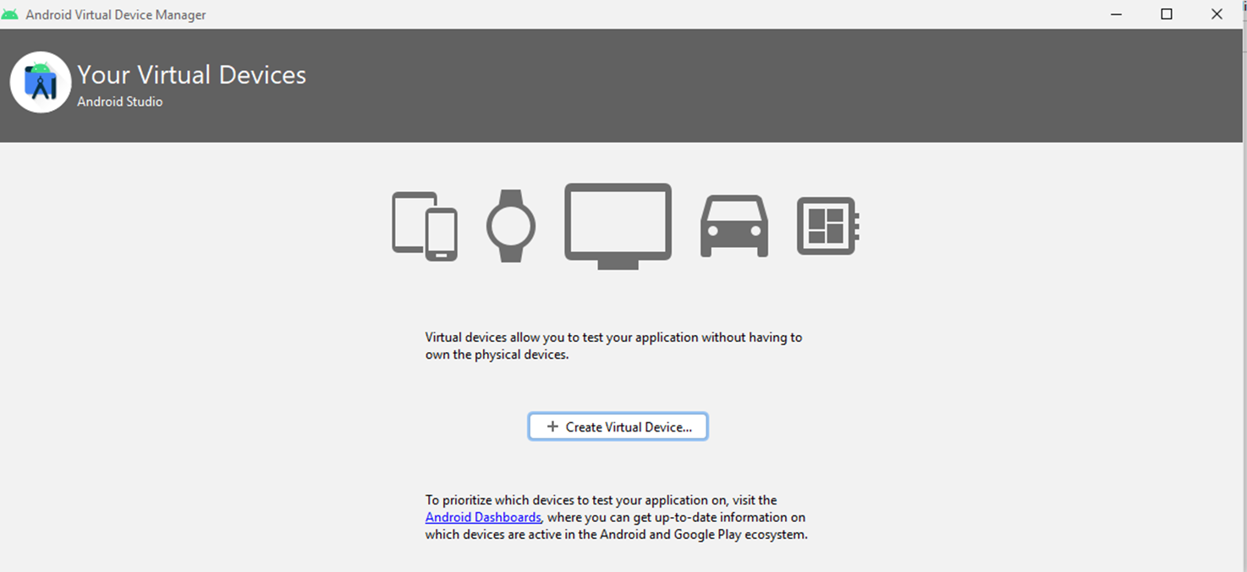
Instalacion de Android Studio
Descargar e instalar Android Studio.
Ir Android Studio
Ir More Actions
Ir Android Virtual Device Manager
Crear AVD

Slide 11
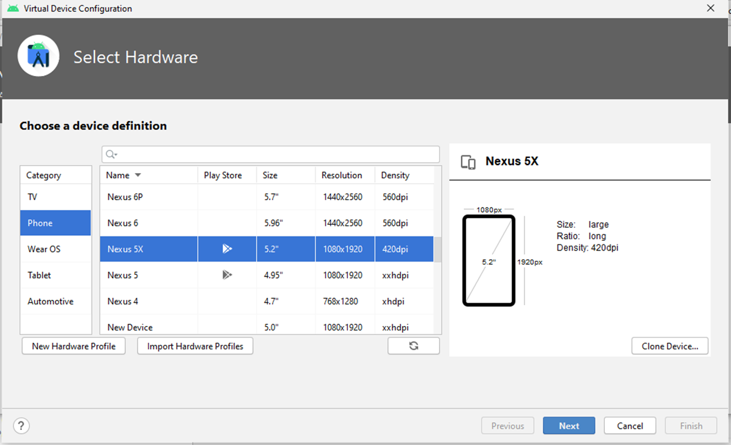
Instalacion de Android Studio
Configurar AVD

Slide 12
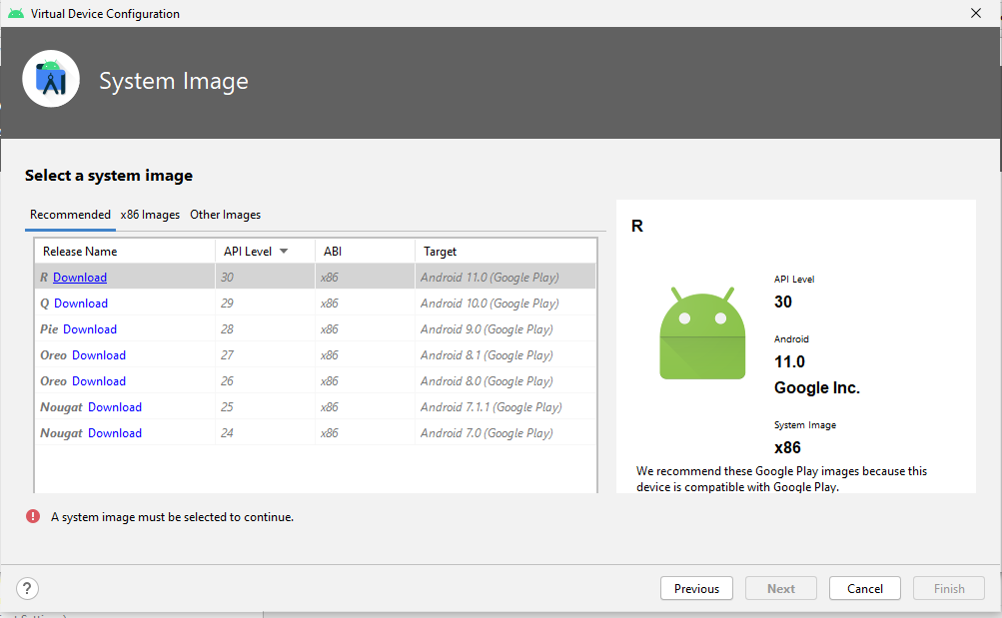
Instalacion de Android Studio
Descargar API 29

Slide 13
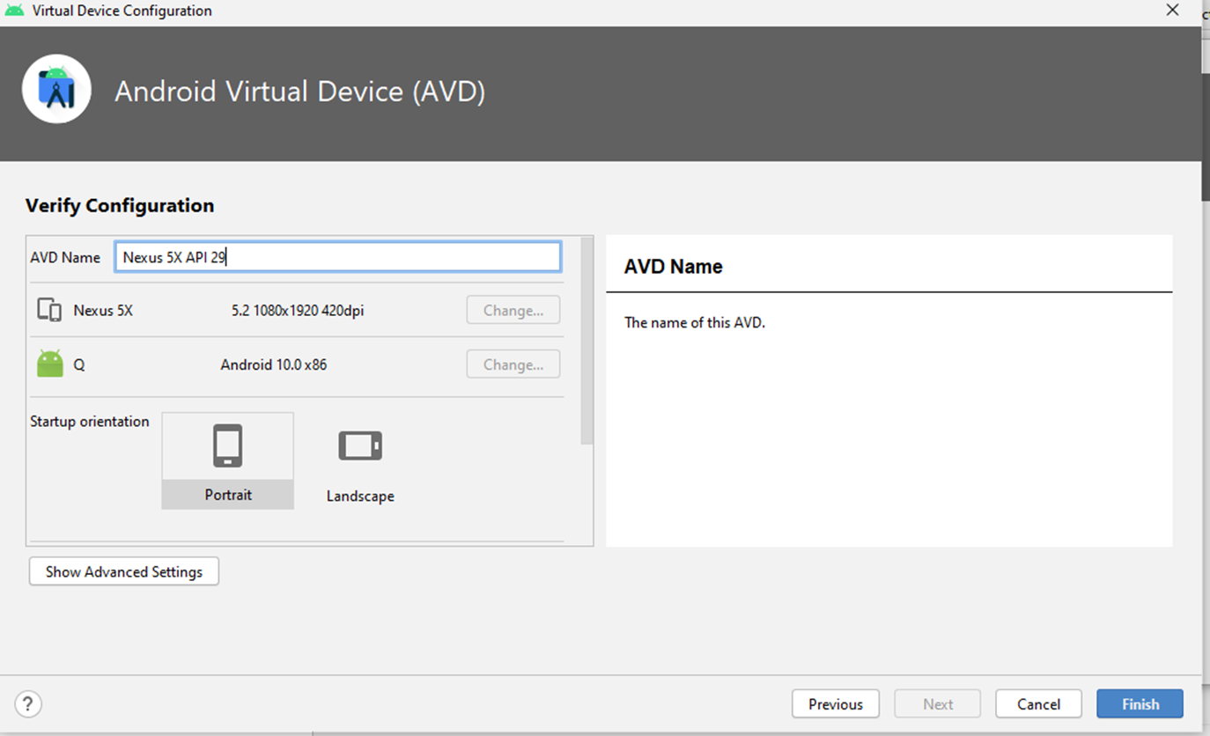
Instalacion de Android Studio
Configurar Nombre AVD

Slide 14
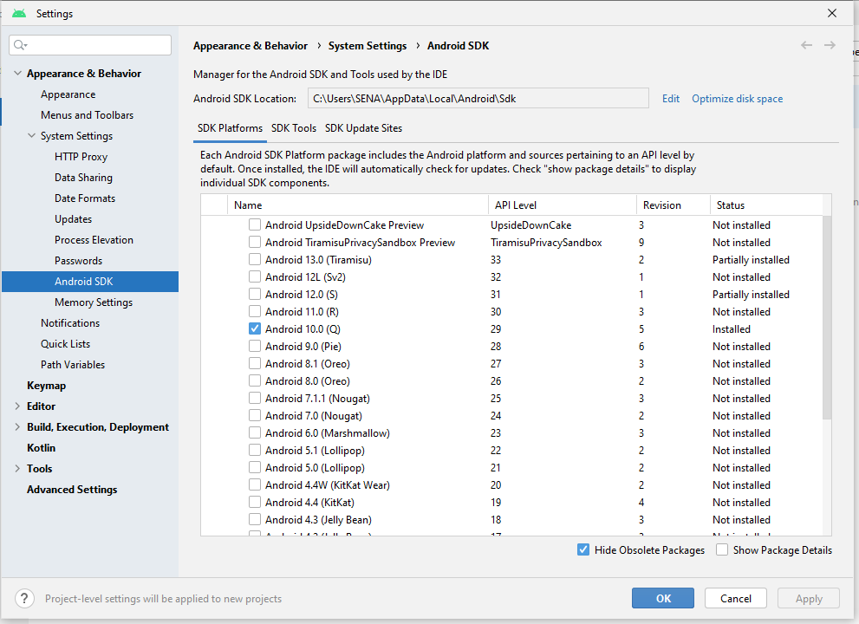
Instalacion de Android Studio
Descargar SDK
Ir a More Actions.
Sdk Manager
Sdk Plataforms
Escoger sdk (ultima version)
Ok

Slide 15
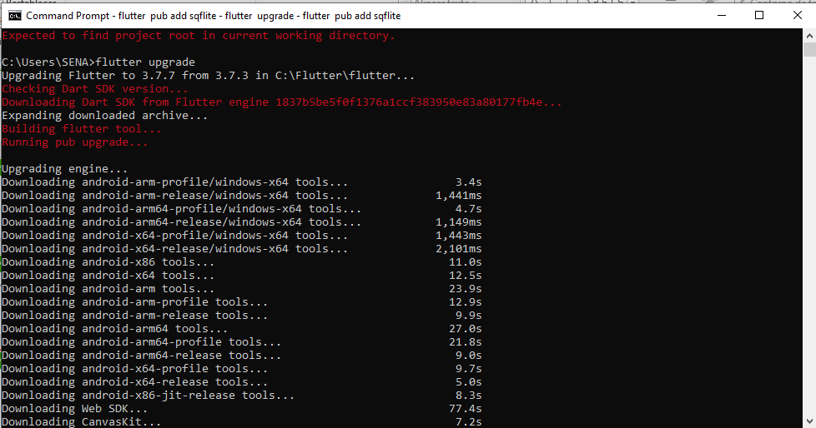
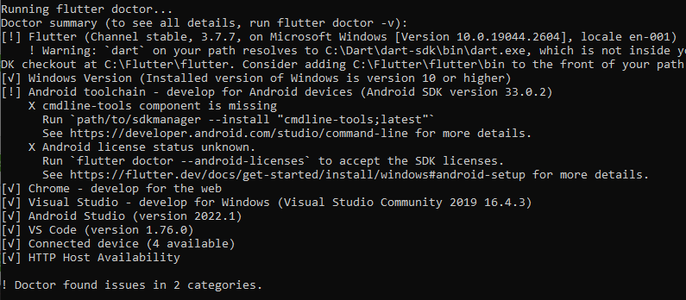
Comandos
Flutter upgrade
Flutter doctor o flutter doctor -v

Slide 16
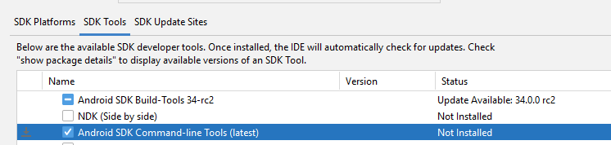
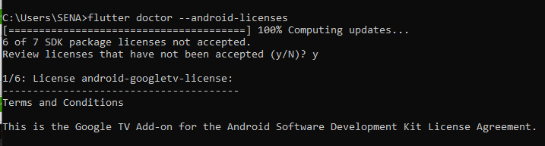
Resolver incidencias
Android SDK Command-line Tools
flutter doctor --android-licenses

Slide 17
Instalar paquetes Visual Studio (Si requiere)
Ir a Visual Studio Installer
Modificar
Seleccionar paquetes C/C++ Engine para movil
OK

Slide 18
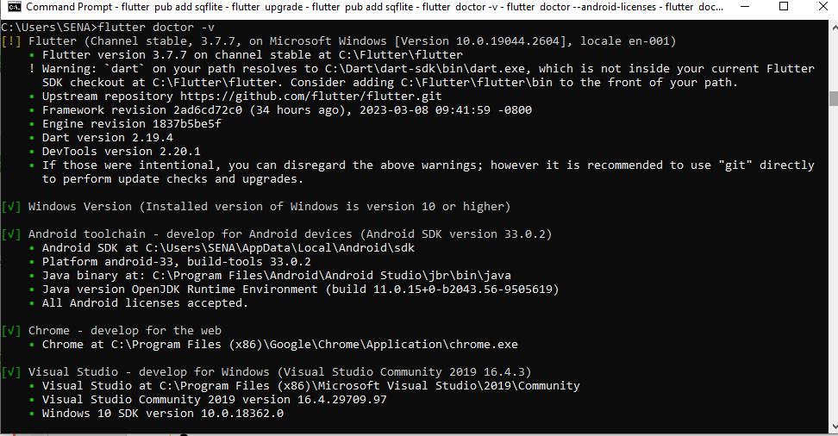
Confirmar nuevamente con flutter doctor -v

Slide 19
Creación del proyecto

Slide 20
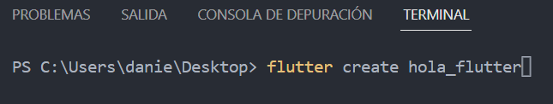
Creación del proyecto
Vaya a la ubicación donde desea crear su proyecto y ejecute el siguiente comando en el terminal:
flutter create hola_flutter
💡Es importante que el nombre del proyecto no lleve tildes y ni espacios. Es recomendable escribirlo en minúsculas.

Slide 21
Creación del proyecto
También se pude crear desde la interfaz de Vs Code, siguiendo los siguientes pasos:
Dirígete al menú View
Da clic en Command Palette.
Escribe Flutter y selecciona Flutter: New Project
Elige la opción Application
Crea o selecciona el directorio padre para la carpeta del nuevo proyecto.
Introduce un nombre de proyecto, como hola_flutter, y pulsa Enter.
Espera a que se complete la creación del proyecto y aparezca el archivo main.dart.

Slide 22


Actividad
Realiza la creación de un proyecto teniendo en cuenta los pasos anteriores.
Ejecuta el proyecto

Slide 23
Arquitectura limpia

Slide 24
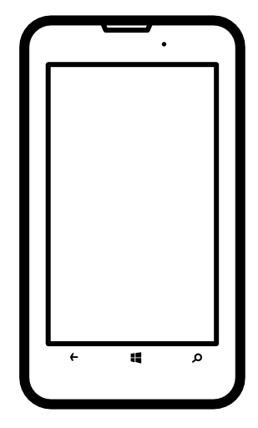
Arquitectura limpia
Widgets
La arquitectura de software limpia es un enfoque de desarrollo de software que se centra en la separación de preocupaciones, la reutilización y la evolución continua. El objetivo es facilitar la creación de un software mantenible, entendible, sostenible y bien diseñado.
Para implementar la arquitectura limpia con Flutter, es importante usar el patrón de diseño MVC (Modelo-Vista-Controlador) para separar los diferentes aspectos de la aplicación. La lógica de negocio se puede mantener separada de la interfaz de usuario y el código de flujo de la aplicación debe estar separado de la lógica de la interfaz de usuario.
Presentación
Manejo de Estado
Lógica de interfaz gráfica
Casos de uso
Dominio
Flujo de Llamado
Modelos
Repositorios
Datos
Modelos
Modelos
Fuentes de datos remota
Fuentes de datos local
Datos sin procesar
Datos sin procesar
Datos sin procesar
OR
API
DB
Ubicación...

Slide 25
Arquitectura limpia - UI
Widgets
Capa que contiene todos los componentes encargados de representar la información de la app a los usuarios, en esta capa solo encontraremos código Flutter. Principalmente, dividida en 3 grandes grupos:
Pages: Archivos y módulos que representan las distintas rutas en el App.
Theme: Archivos relacionados al tema del App, como estilos y colores.
Widgets: Son los componentes que son de nivel general que se utilizarán a través de toda el App.
Presentación
Manejo de Estado
Lógica de interfaz gráfica
Casos de uso
Dominio
Flujo de Llamado
Modelos
Repositorios
Datos
Modelos
Modelos
Fuentes de datos remota
Fuentes de datos local
Datos sin procesar
Datos sin procesar
Datos sin procesar
OR
API
DB
Ubicación...

Slide 26
Arquitectura limpia - Dominio
Widgets
Define la lógica de negocio de la aplicación. Es un módulo que es independiente de la plataforma de desarrollo. Las principales sub-capas son:
Models: Clases Dart representando las distintas entidades que se usarán en la lógica de negocio.
Use Cases: Son distintos archivos que contienen los diferentes casos de uso presentes en la aplicación.
Services y Repositories: En estas capas (en Domain) se contendrán las distintas interfaces que se implementarán en la capa Data.
Presentación
Manejo de Estado
Lógica de interfaz gráfica
Casos de uso
Dominio
Flujo de Llamado
Modelos
Repositorios
Datos
Modelos
Modelos
Fuentes de datos remota
Fuentes de datos local
Datos sin procesar
Datos sin procesar
Datos sin procesar
OR
API
DB
Ubicación...

Slide 27
Arquitectura limpia - Datos
Widgets
Esta capa es la principal responsable del consumo de servicios y repositorios externos a la aplicación, como servicios web o proveedores de autenticación:
Services: Contiene los archivos que implementan las interfaces definidas en Domain. Estos archivos aquellos que contienen la lógica de consumo de servicios web.
Repositories: Contiene archivos encargados de consumir repositorios externos, como almacenamiento en disco o bases de datos directamente conectadas.
Presentación
Manejo de Estado
Lógica de interfaz gráfica
Casos de uso
Dominio
Flujo de Llamado
Modelos
Repositorios
Datos
Modelos
Modelos
Fuentes de datos remota
Fuentes de datos local
Datos sin procesar
Datos sin procesar
Datos sin procesar
OR
API
DB
Ubicación...

Slide 28


